Slide 1


项目答辩-生活记录仪
汇报人：第七小组
张宸玺 竺天灏 魏世泽 胡杨建

Slide 2

目录
CONTENT
01 产品功能
02 产品关键技术
03 产品总结
04 产品演示

Slide 3

01.
产品功能
PART 01

Slide 4

一款体量小，安全、有人文关怀的人机交互式生活记录软件

Slide 5






产品功能
记录事件
人机对话
提供私密的生活记录空间，保留用户的隐私性；用户能通过每日的生活记录更好的规划自己的日常；交互式的记录不至于让用户对生活记录感到枯燥；本产品还提供了月度、年度报告等功能让用户更明确自己的成长轨迹，收获成就感
地点记录
数据统计
事件编辑分享
社区评论

Slide 6
产品亮点
人机对话：对用户的一段时间后需要休息做出了提醒，且在用户完成任务的过程中实时跟进和鼓励。
事件编辑：用户可以对已经记录完成的事件进行编辑，添加图片和感想等
位置选择：通过Baidu地图的api，有可视化的地理位置提供给用户

Slide 7
02.
产品关键技术
PART 01

Slide 8
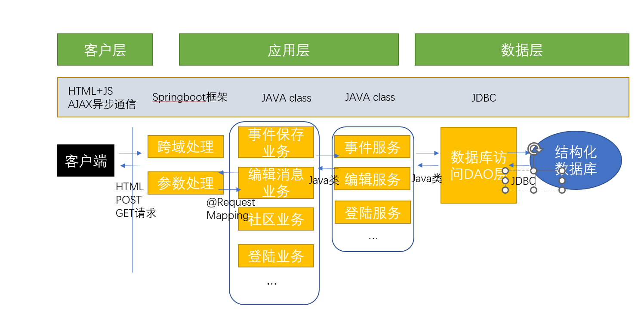
产品架构
采用tier分层架构
一共分为三层，客户层，应用层和数据层。客户端发请求到后端，经过处理发送到业务层，通过
Java类通信分发到服务，再分发到DAO层，DAO层通过JDBC访问数据库

Slide 9



采取技术栈
前端总体采用React框架，后端采用spring框架，数据库采用sql数据库，遵循MVC格式与构建化开发的设计

Slide 10
产品关键技术
事件的实时保存，暂停与恢复
前端实时将每一条信息在事件进行记录时就存进数据库，保证事件内容的持久化；
通过数据库设计合理保存运行中，暂停中与已记录完的事件，确保事件内容的准确无误。
照片的拍摄与存储
调用Java自带的摄像头调用API拍摄，上传至cloudinary图床进行存储管理
百度地图显示记录事件地点
调用Bmap api记录事件被记录时的地点，在统计页面借助API从事件中获取地点经纬度并显示在地图上

Slide 11
产品测试技术
单元测试：采用xunit+手动测试
Xunit无法正确处理JSONObject类型的数据，因此对controller层涉及到返回值的测试采用手动测试，其他采用自动化的xunit
集成测试：postman
使用postman发送请求，用JSON格式的raw文本传参，查看postman接收到的返回值与预期结果是否一致
系统测试：手动测试
根据需求编写测试用例，手动进行操作查看产品是否有做出预期的行为与反馈

Slide 12
03.
产品总结
PART 01

Slide 13
项目小结
需求评估：
基本实现了项目立项时的所有需求，完成的效果令人比较满意
功能设计：
在完成要求中的基本需求的同时，添加了新鲜的、个性化的内容
系统测试：
经过各项测试来看，软件系统的所有功能运作正常，无明显错误。

Slide 14
组员分工
张宸玺（组长）：
主要完成了功能的设计和项目的构思，组织和安排任务，确定代码标准，实现了前端的具体功能。
竺天灏：
主要完成了前端的大部分功能，管理Git Repository，调用了Baidu Map的API。
魏世泽：
由于组员中途退出，后端代码和数据库由魏世泽同学全部完成。为前端实现并提供了各个Request接口，设计数据库的整体结构和关联关系。
胡杨建：
完成了前端的具体功能，修改程序出现的漏洞，制作答辩ppt。

Slide 15
经验教训
技术难关：
学习技术是持续发展的过程，特别对于缺乏知识基础的开发者而言，技术问题永远是主要挑战。
细粒度任务：
细致化的任务进度安排对于任务完成非常重要。
交流沟通：
协调团队工作比个人编码更重要。沟通和跟进、前后端对接、编码标准、调整和分配。
这些经验和教训可以在类似的项目开发中更加顺利地完成任务，并提高团队的协作效率和项目完成效果。

Slide 16
04.
产品演示
进行实机操作演示
PART 01

Slide 17
Final
致谢
感谢邱助教对本项目的多次迭代验收，和宝贵建议
感谢沈老师回答同学们请教的问题
感谢各组员的辛苦劳动和付出，江湖再见
PART 01

Slide 18
谢谢观看
汇报人：第七组

